Slide 1
JAKARTA EE: Adding a Database with JPA
Barszcz Szymon
Kubala Kamil
Leja Aleksandra
Należny Adrian
Spólnik Maciej
Stolarz Łukasz

Slide 2
Bazy danych z wykorzystaniem JPA
Java Persistence API jest technologią dostępu do baz danych z wewnątrz Jakarta EE.
Działa jako łącznik tabel SQL z Obiektami Javy
Mapowanie typów na obiekty Java i odwrotnie
Ułatwienie zarządzania bazą danych

Slide 3
Wprowadzenie Abstrakcyjności dzięki JPA
Podstawowym celem, wprowadzania abstrakcji pomiędzy bazą danych, a Javą jest umożliwienie komunikacji pomiędzy nimi, tj. pozwolić na:
pozyskiwanie obiektów klas Javy na podstawie danych z bazy danych
edytowanie bądź wprowadzanie nowych danych do bazy danych wykorzystując obiekty z Javy

Slide 4
Wprowadzenie Abstrakcyjności dzięki JPA
JPA Client
Java Classes
JPA Entities Java Classes
META-INF/persistence.xml, Jakarta EE Server Settings
Bezpośrednia Korenspondencja do wierszy w Tabelach
Baza Danych

Slide 5
Utworzenie bazy danych SQL
Serwer Jakarta 8 EE zawiera bazę danych JavaDB, która jest dystrybucją bazy Apache Derby wspieraną przez Oracle. Jest w pełni transakcyjna i obsługuje technologię SQL, JDBC oraz Java EE. Aby jej używać wystarczy pobrać serwer glassfish, do którego JavaDB jest dołączona.

Slide 6
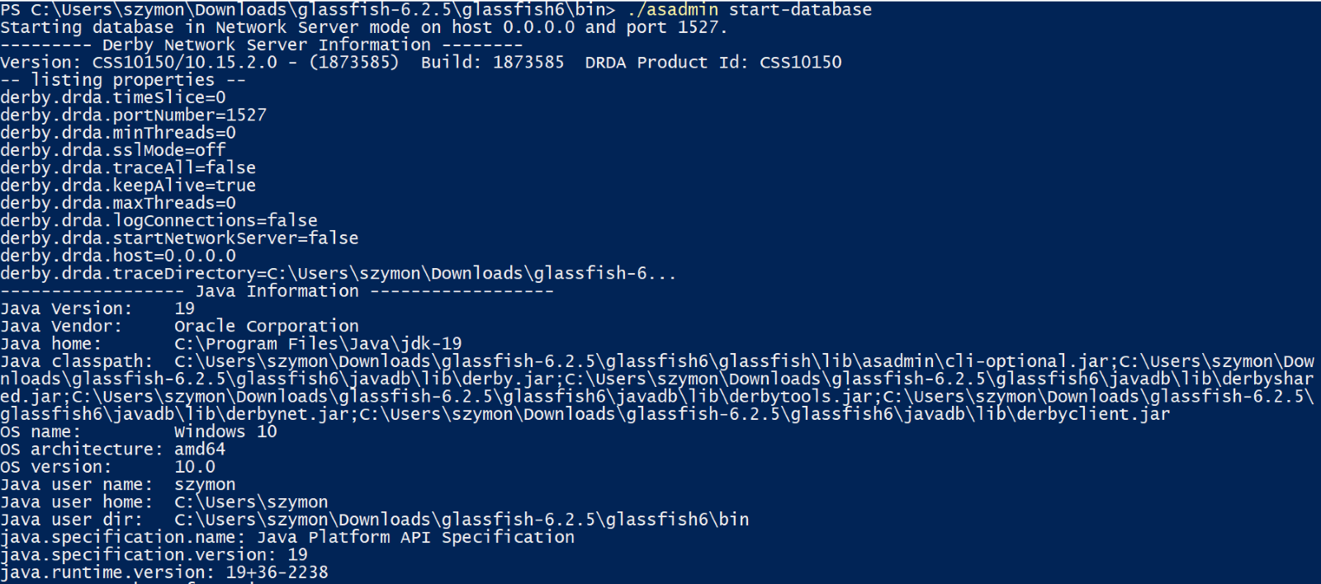
Uruchomienie bazy

Slide 7
Połączenie z bazą danych

Slide 8
Autentykacja

Slide 9
Konfiguracja Glassfish

Slide 10
Dodawanie obiektów dostępowych
DAO- Czyli dostęp do danych
Obiekt DAO to taka klasa Javy która hermetyzjuje proste operacje do bazy danych takie jak CRUD
czyli create,read,update,delete(post,get,put,delete).
Dzięki temu klient DAO wykonuje swoją prace i dba jedynie o funkcjonalność biznesową

Slide 11
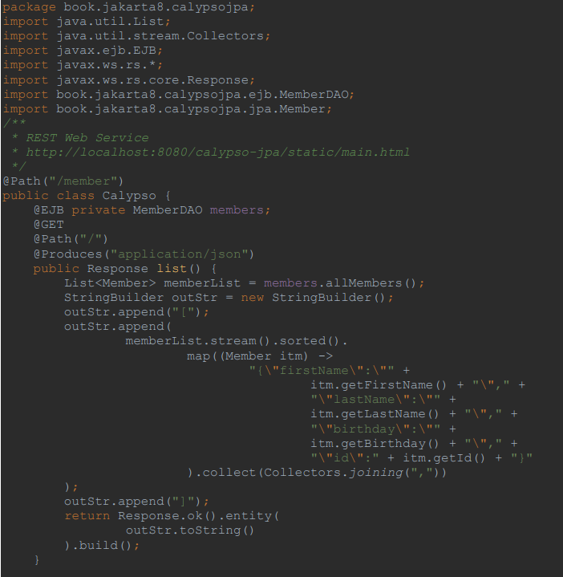
Implementacja

Slide 12
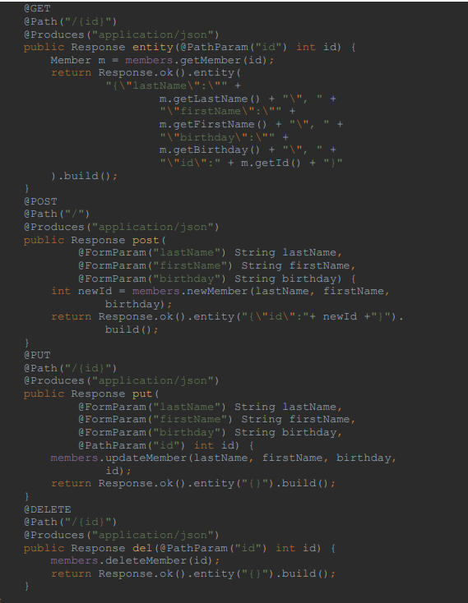
Implementacja

Slide 13
Encja
Encją nazywamy reprezentację danych z wiersza tabeli w postaci obiektu. Do utworzenia takiej encji
wykorzystujemy bazową klasę z dodatkiem specjalnych adnotacji.

Slide 14
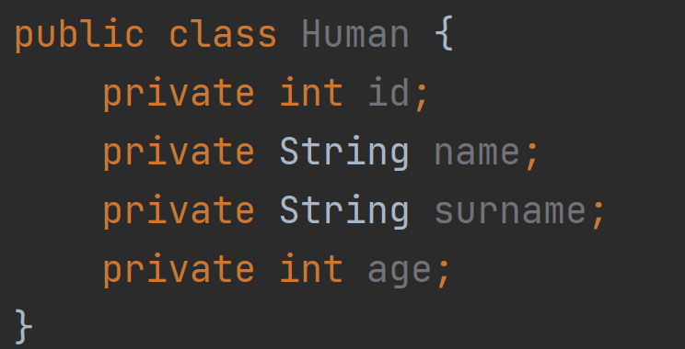
Dodawanie Encji

Slide 15
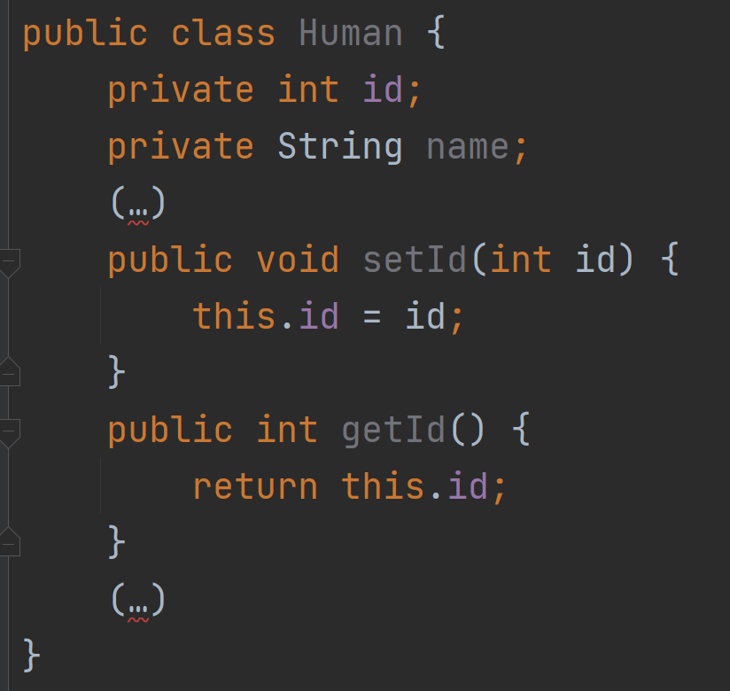
Encja z metodami dostępu

Slide 16
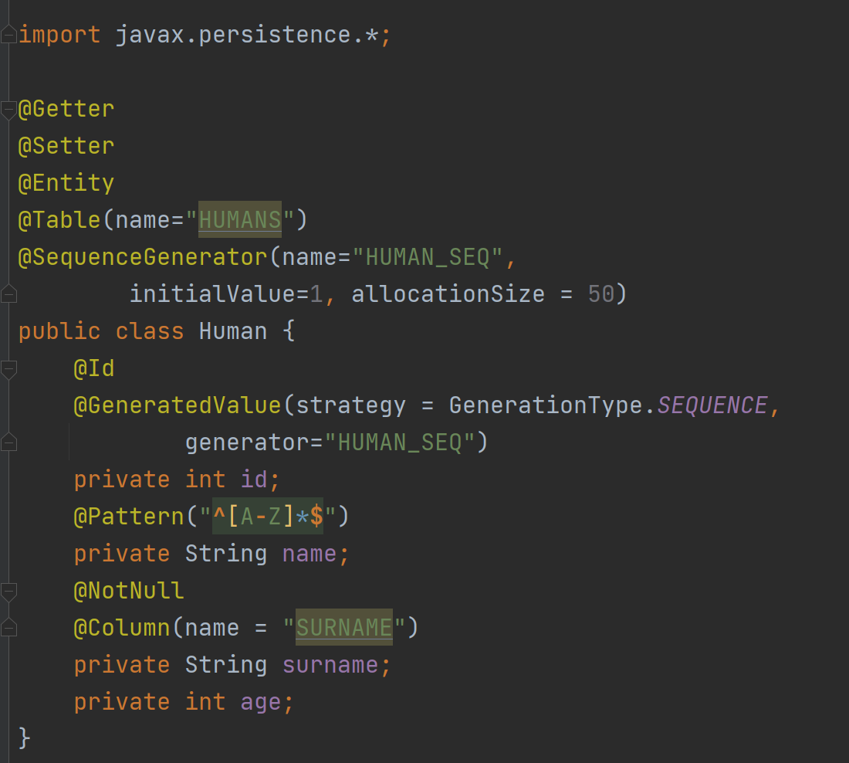
Encja z adnotacjami dostępu do Bazy Danych

Slide 17
Dodanie relacji
Zgodnie z definicją relacyjna baza danych to zbiór tabel i związków między nimi. Relacja to nic innego jak tabela – jej definicja ma podłoże matematyczne. Natomiast związek określa zależność między encjami.

Slide 18
Dodanie relacji
Zgodnie z definicją relacyjna baza danych to zbiór tabel i związków między nimi. Relacja to nic innego jak tabela – jej definicja ma podłoże matematyczne. Natomiast związek określa zależność między encjami.

Slide 19
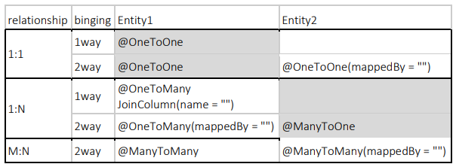
Dodanie relacji

Slide 20
Dziękujemy za Uwagę

